Slide 1

Факты про германию

Slide 2
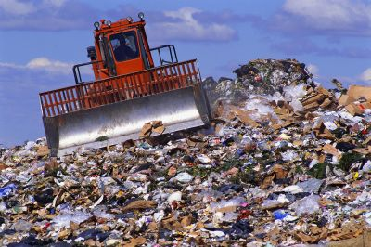
Немцы очень серьезно относятся к утилизации мусора. Прежде, чем выбросить свой хлам, каждый житель Германии должен тщательно разделить его на шесть категорий.

Slide 3
Если на вопрос: “Как пройти туда-то?” – вам улыбнутся, достанут айфон, посмотрят навигацию и, объяснив как пройти, предложат подвезти вас на машине – вы в Германии.

Slide 4
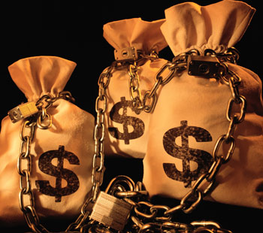
Если вы наделали долгов даже на полмиллиона, достаточно заявить о своем разорении, вас обяжут найти постоянную работу, оставят вам на жизнь около тысячи евро и меньше чем через 10 лет долги ваши будут списаны.

Slide 5

С введением евро большинство цен в Германии взлетели в два раза. Но до сих пор уровень жизни в Германии считается одним из самых высоких в мире.

Slide 6
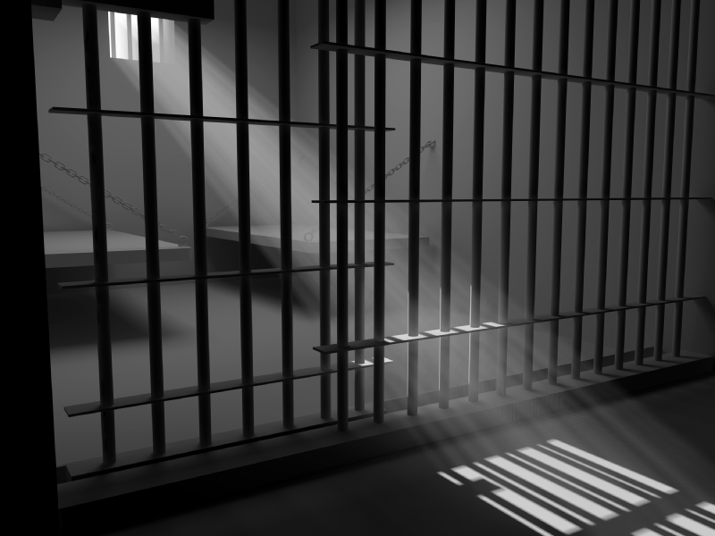
80 процентов криминала в Германии осуществляется иностранцами.

Slide 7
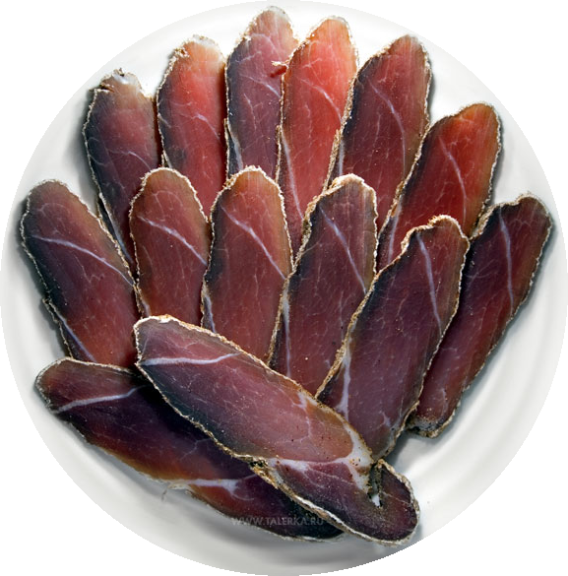
В Германии санитарные нормы настолько высоки, что можно спокойно есть не только непрожаренное мясо, но и сырое.

Slide 8
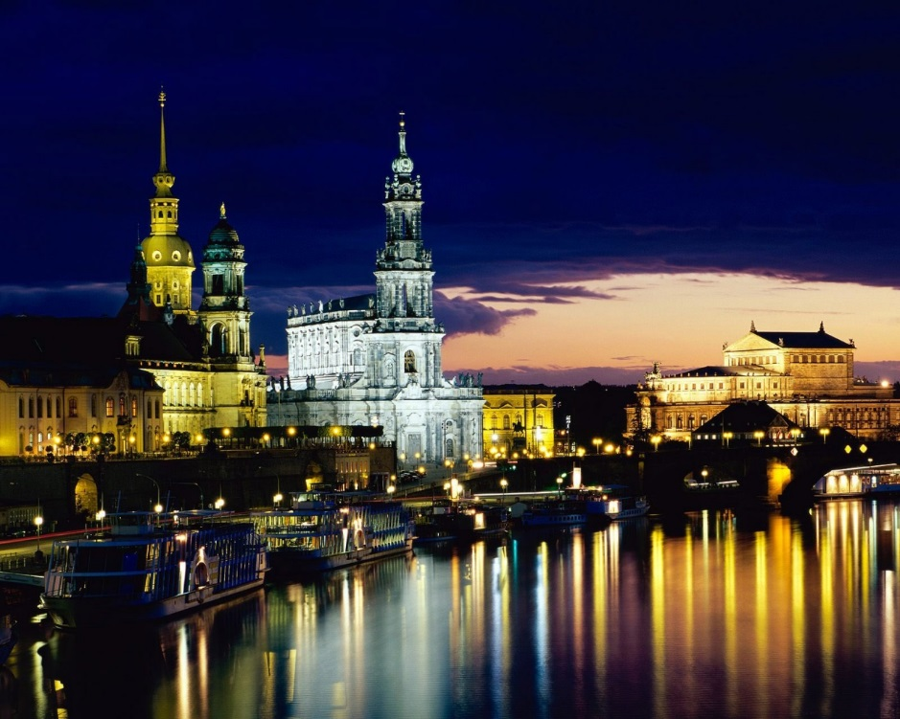
Берлин – второй в мире город по количеству живущих в нем турок, на первом месте – Анкара.

Slide 9
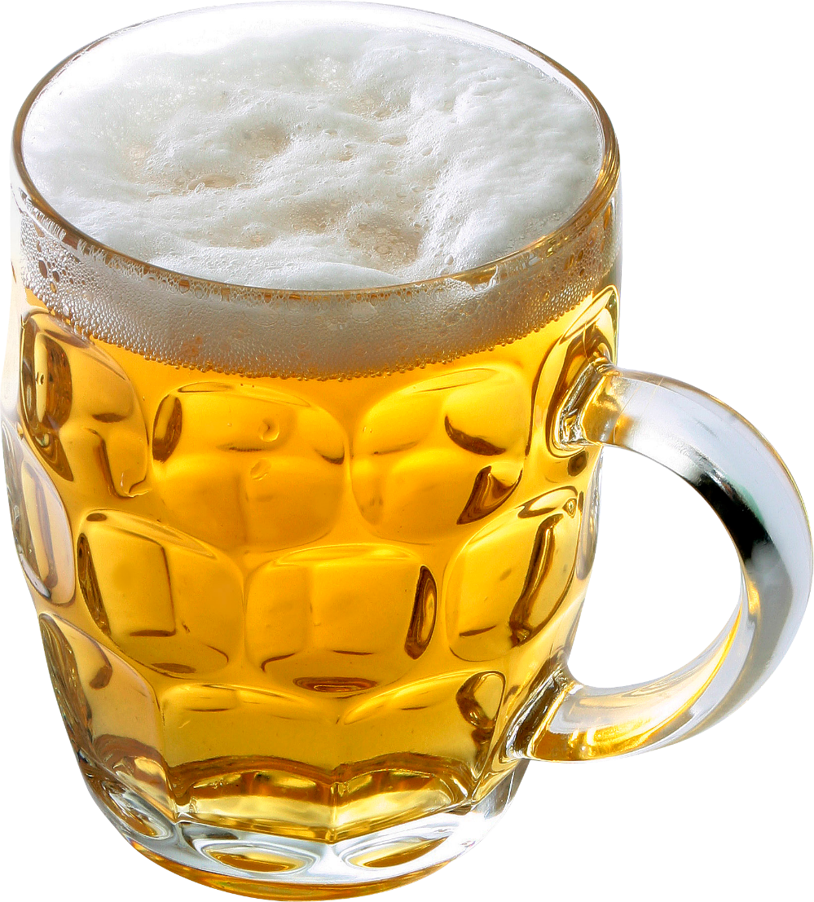
В Баварии, в течении рабочего дня, человек имеет право выпить кружку пива.

Slide 10

В Германии очень многие не курят. Немцы следят за своим здоровьем.

Slide 11
Спасибо за внимание!)

